Slide 1

Meilensteinpräsentation 17.12.2018
Autor: Andreas Prinz

Slide 2
Ziele:
UD001 Als Anwender möchte ich, dass aus XERML ein Libre Office Draw ERD erstellt wird.
UD005 Als Anwender möchte ich, dass ich aus XERML ein Graphivs ERD erstellen kann.
UD007 Als Anwender möchte ich dass ich aus XERML ein pic code erstellen kann
UD006 Als Anwender möchte ich dass ich aus XERML ein yED ERD erstellen kann

Slide 3
Burndownchart Meilenstein

Slide 4
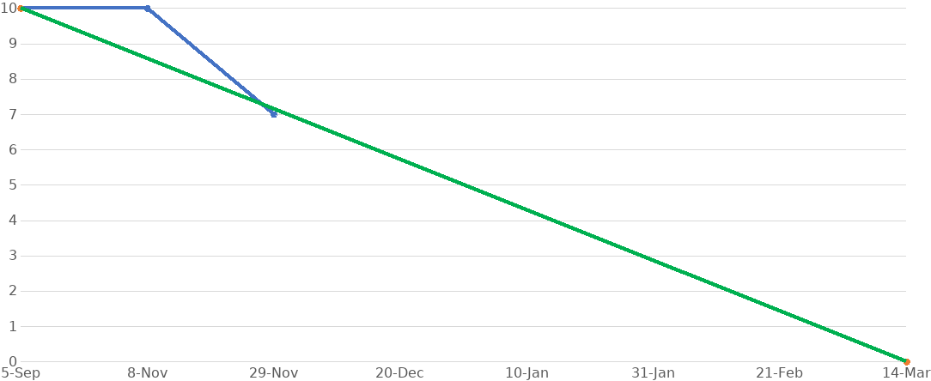
Product Backlog Burndown Chart

Slide 5
Nächster Termin: 06.02.2019
UD002 Als Anwender möchte ich, dass mein generiertes ERD mit einem gut lesbaren Layout generiert wird.

